Slide 1


北方国际教育集团
配气机构概述
配气机构概述
Overview of the valve mechanism

Slide 2

目录
01
配气机构组成
03
气门组
02
气门传动组
https://www.zhijiaobf.cn

Slide 3
PART-01
配气机构组成
Composition of gas distribution mechanism

Slide 4
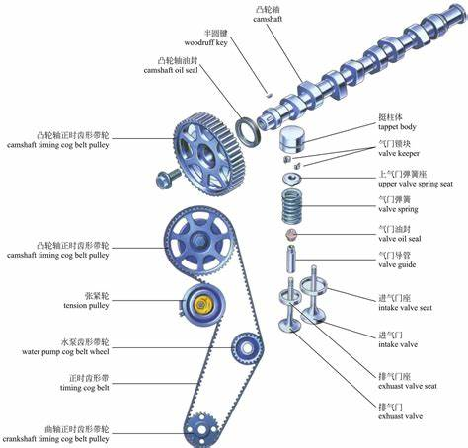
配气机构概述
配气机构包含气门组，气门传动组两大部分。

Slide 5
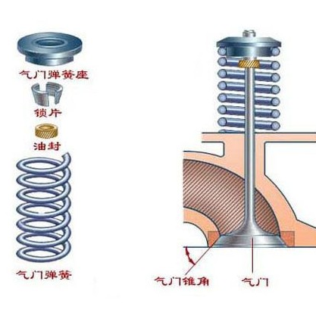
配气机构概述
气门组：
组成：气门、气门导管、气门座、弹簧座、气门弹簧、锁片等组成。
作用：增加进气量，提高燃烧效率，从而获得更好的动力输出。

Slide 6
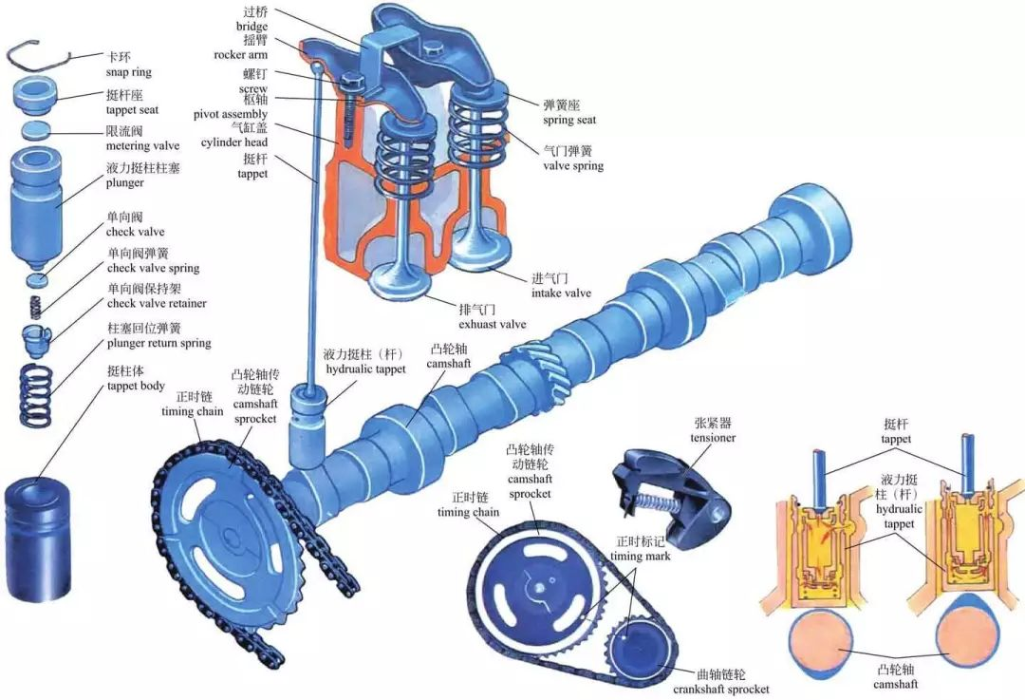
配气机构概述
现在常见的气门传动组取消了摇臂，采用液压挺柱进行取代。
气门传动组：
组成：凸轮轴，摇臂，摇臂轴等组成。
作用：定时驱动气门使其开闭。

Slide 7
PART-02
气门传动组
Valve train pack

Slide 8
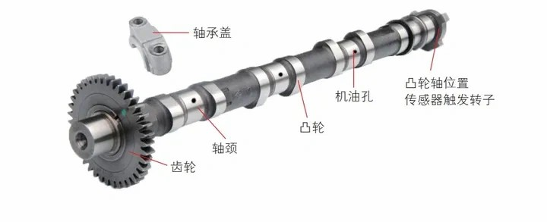
配气机构概述
凸轮轴通过旋转控制气门的开闭，决定了气缸的进气、压缩和排气过程。这就使得燃烧过程能够更加充分，从而提高发动机的效率。
凸轮轴：
组成：由轴径，凸轮，机油孔等组成；
在凸轮轴上还安装有正时齿轮。

Slide 9
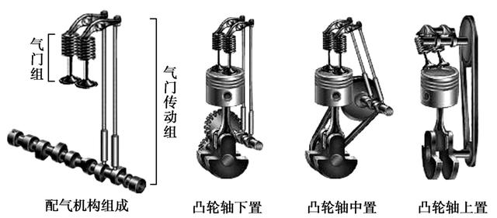
配气机构概述
配气机构根据凸轮轴的布置位置分为下置式、中置式和顶置式。
布置位置：
现在常见的发动机都是凸轮轴顶置。

Slide 10
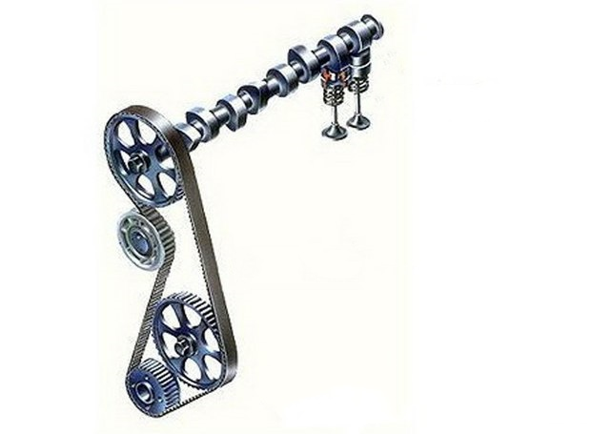
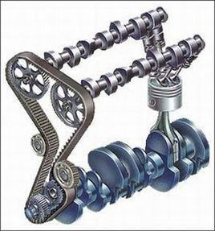
配气机构概述
简化了内部结构，减少了发动机的振动和噪音，提高车辆的舒适性。
顶置凸轮轴：
顶置凸轮轴分为：
单顶置凸轮轴、双顶置凸轮轴。

Slide 11
配气机构概述
单顶置凸轮轴简称SOHC，双顶置凸轮轴简称DOHC。
双顶置凸轮轴：
现在常见的就是双顶置凸轮轴，它能通过曲轴带动两个独立的凸轮轴来分别控制进气门和排气门。

Slide 12
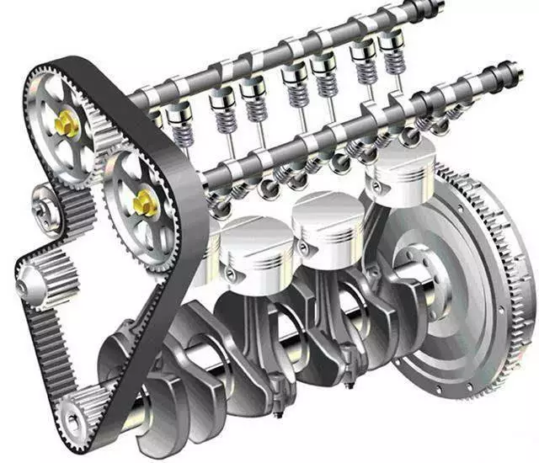
配气机构概述
传动方式：
曲轴和凸轮轴的传动方式可以分为链条传动和皮带传动。

Slide 13
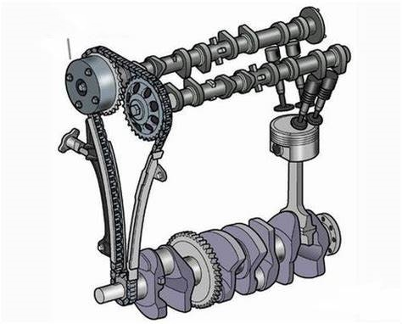
配气机构概述
皮带传动：
皮带传动是柔性传动方式；
皮带和皮带轮之间通过摩擦力来传递动力，这种传动方式的优点就是结构简单、维护方便、运行噪音低。
链条传动：
链条传动是刚性传动方式；
链条和链轮通过摩擦力来传递动力，这种传动方式的优点在于它的结构简单、传动效率高，刚性好，可以承受较大的载荷。

Slide 14
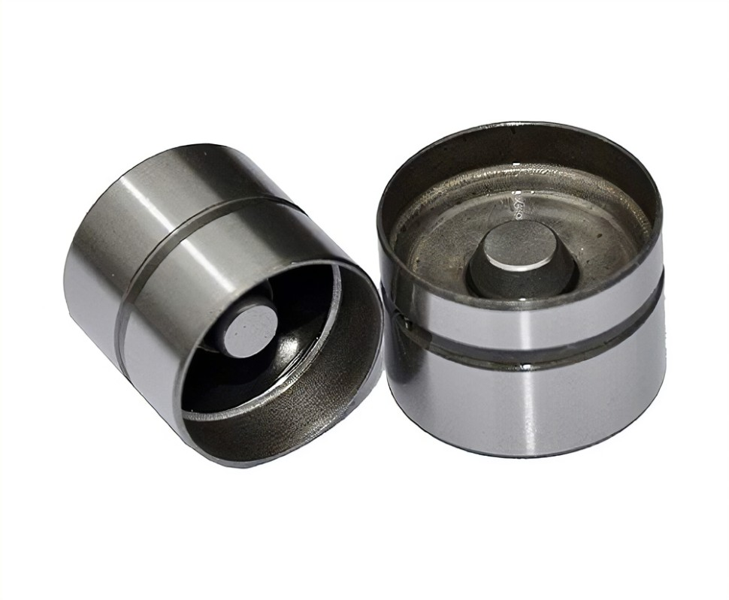
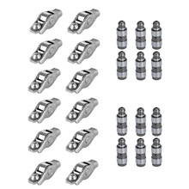
配气机构概述
凸轮轴通过链条或者皮带与曲轴连接，产生旋转的动力，而有个部件会协同凸轮轴来控制气门的开闭，这这部件就是挺柱。
挺柱：
发动机常见的挺柱有液压式挺柱及滚轮摇臂式挺柱两种。

Slide 15
PART-03
气门组
Valve train

Slide 16
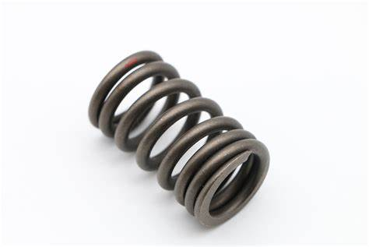
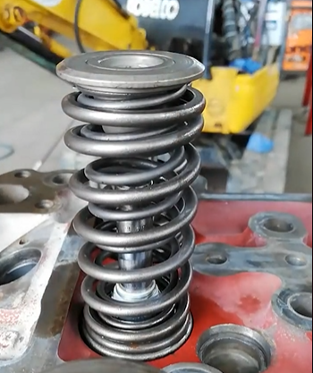
配气机构概述
气门弹簧：主要作用是保持气门的关闭状态和防止气门在发动机运转时产生振动。
单气门弹簧：
只有一个气门弹簧，这种弹簧结构简单，成本较低，适用于小型发动机。
双单气门弹簧：
由两个单气门弹簧组合而成，具有更高的弹性和稳定性，适用于需要更高精度控制的大型发动机。

Slide 17
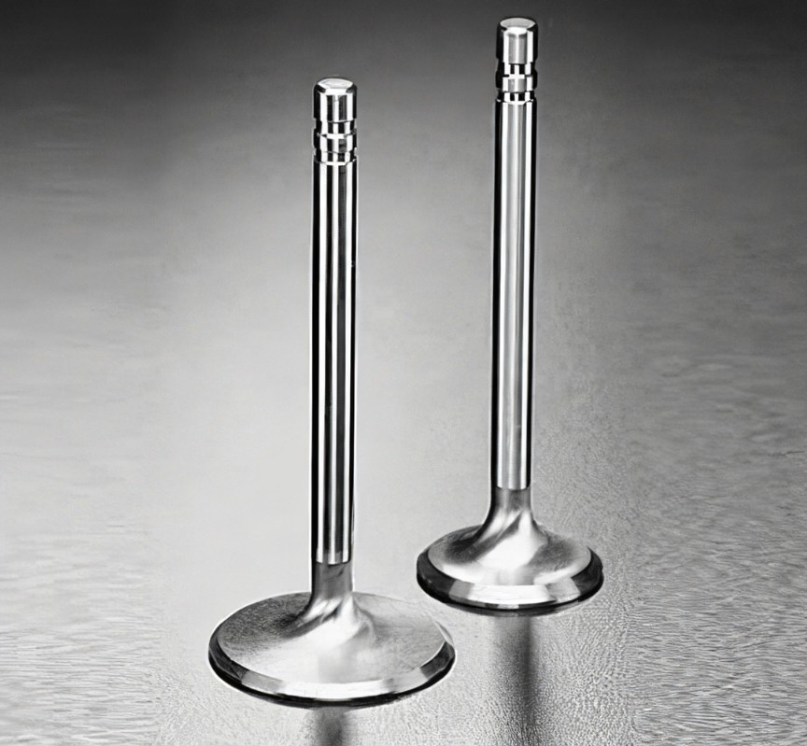
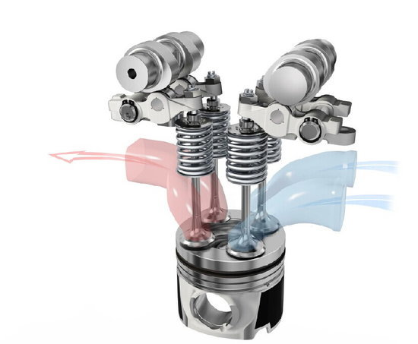
配气机构概述
气门：
1.从外观上大的气门就是进气门，小的气门就是排气门。
2.常见的气门结构是四气门结构，在每个气缸内有两个进气门，两个排气门，这样的布局能更充分地利用燃烧室的空间。

Slide 18
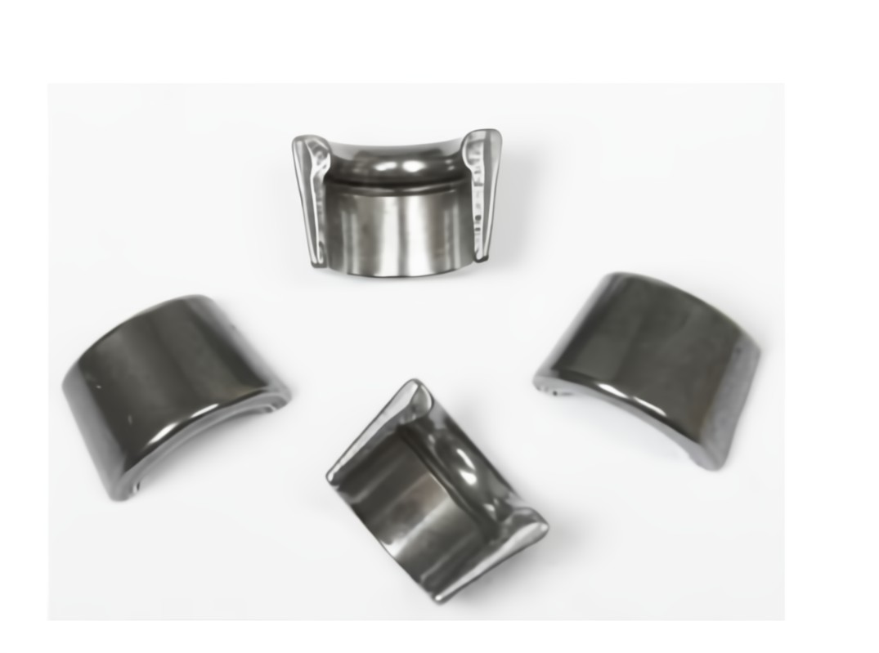
配气机构概述
气门锁片：
锁片是半圆倒锥形状，锁片连接在气门杆端的凹槽上，两个锁片一起将气门固定，锁定气门。

Slide 19
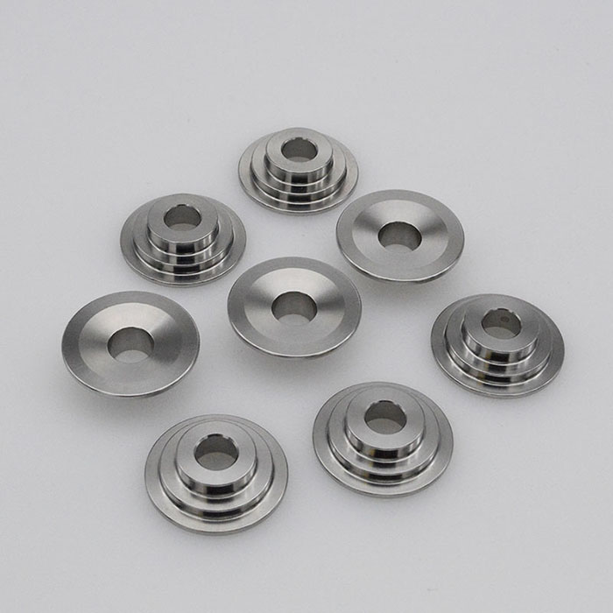
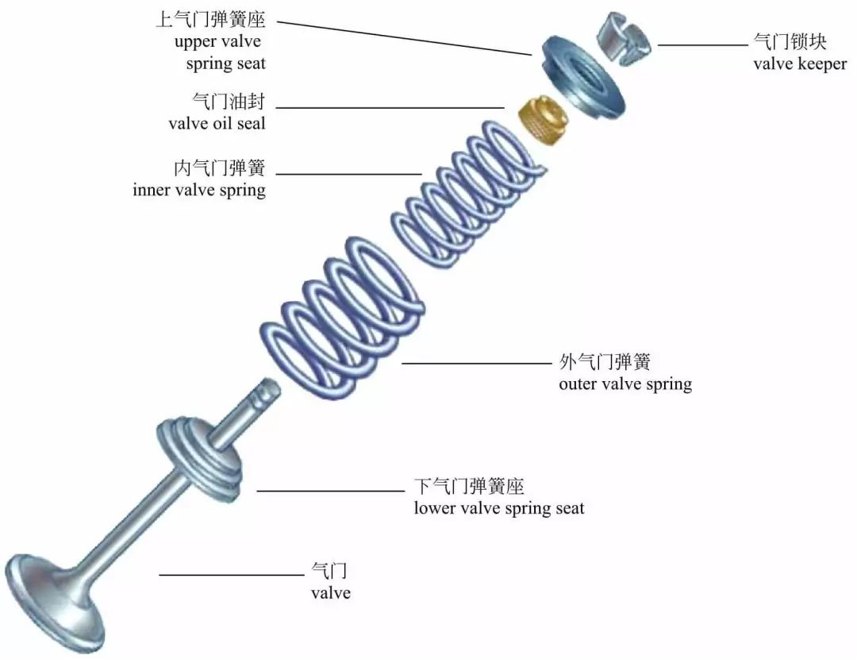
配气机构概述
气门弹簧座：
气门弹簧座用锁片固定在气门杆的末端，以保持气门的正确位置。

Slide 20
北方国际教育集团
配气机构 概述
谢谢观看！
配气机构概述

